Slide 1
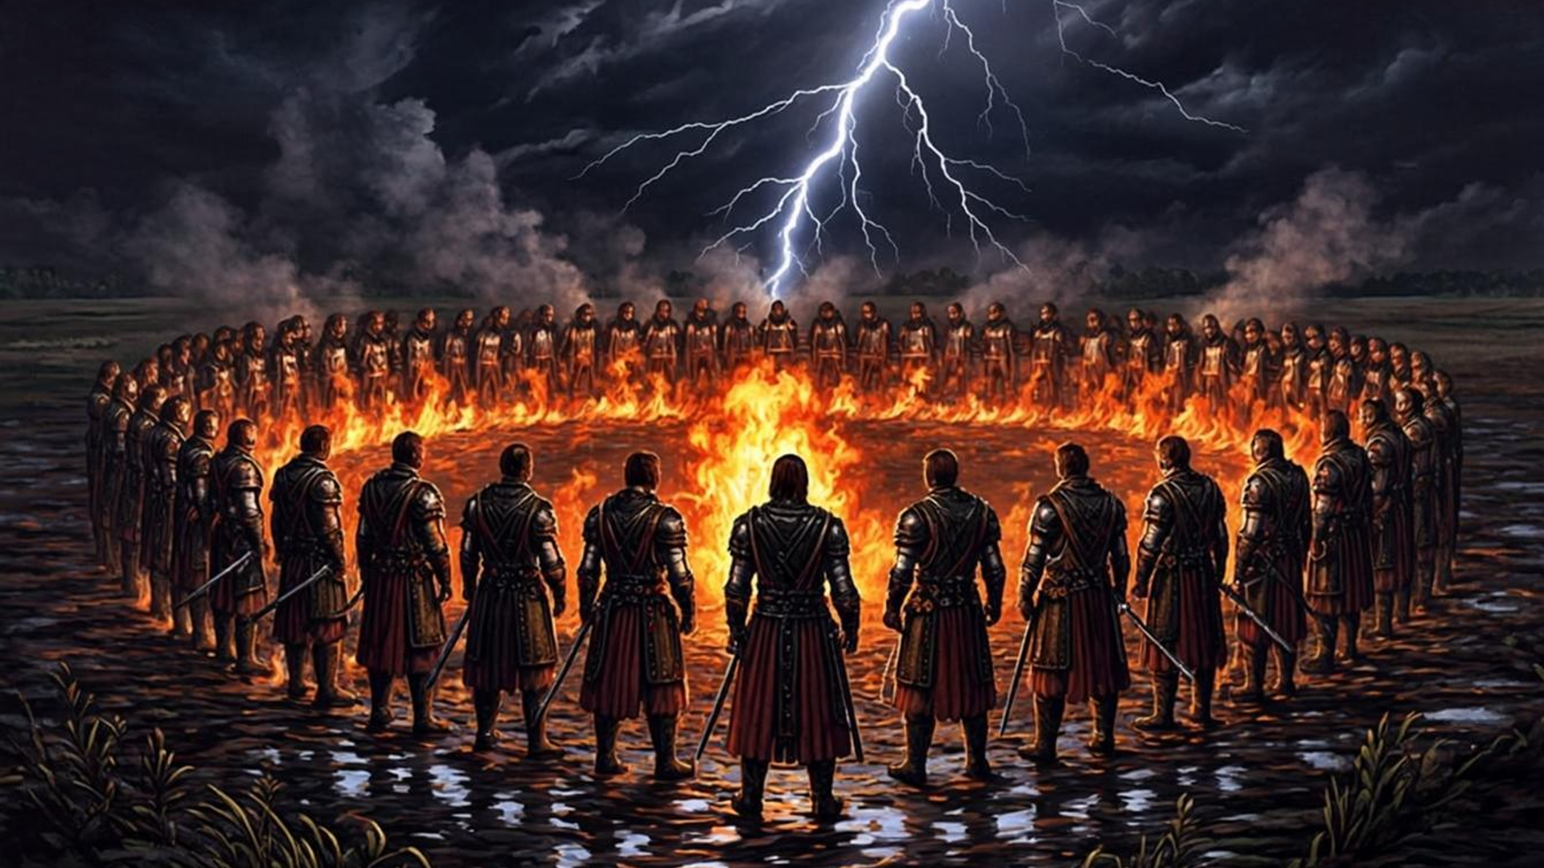


ПИТЧ ДЛЯ ИЗДАТЕЛЯ · 2026
ЗАРНИЦА
«Обет держит ватагу. Ватага держит мир. Предай обет — и мир рухнет первым.»
Сюжетная action-RPG · Сингл + кооп 2–4 · PC / консоли нового поколения / облако · Релиз 2031
Ватага Геймс

Slide 2
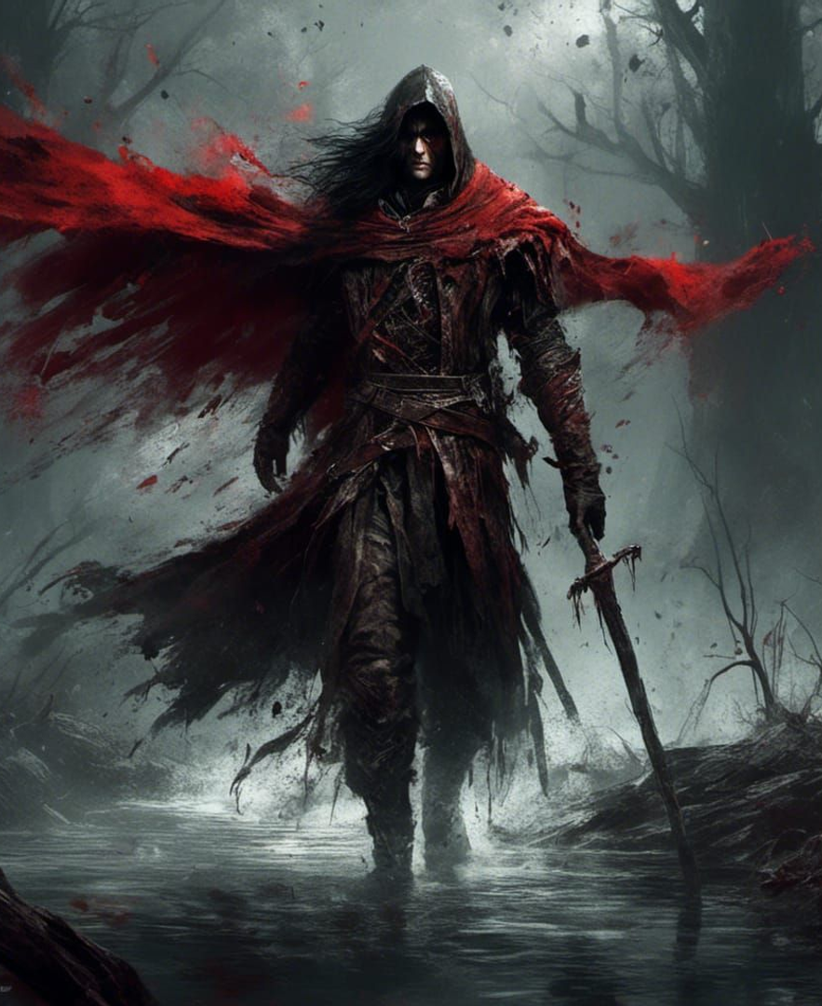

ЛОГЛАЙН
Бог мёртв. Ночь наступает. Ватага помнит.
Тридцать лет назад люди убили последнего бога — Златоглава. С тех пор каждую ночь из земли поднимается Мгла, а страна богатеет, выкапывая золото из его тела. Каждый выкопанный слиток приближает вечную ночь. Игрок — Обетный атаман, ведущий ватагу обетников: шесть спутников с собственной памятью, скрытыми целями и реальной способностью предать.
Память товарищества
Мир, который стоит труда
выборы остаются в памяти каждого спутника
победу готовят до боя: разведка, смазки, время выхода
Мораль без судьи
Ночь как стихия
нет шкалы добра и зла, есть зреющие последствия
днём торговля и политика, ночью выживание
100+
6
5
4
часов контента
компаньонов с памятью
регионов Оковья
глобальные концовки

Slide 3
РАЗДЕЛ 01 / 03
01
ИГРА
Мир Оковье, ватага и движок предательства
ЗАРНИЦА · питч для издателя

Slide 4
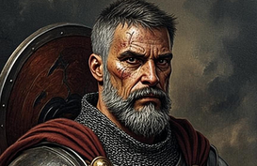
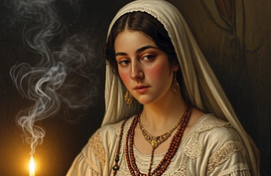


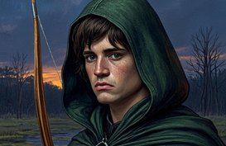
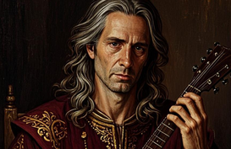
УНИКАЛЬНОЕ ТОРГОВОЕ ПРЕДЛОЖЕНИЕ
Спутники, которые помнят всё
В существующих RPG спутники либо вечны, либо меняют отношение одним числом, либо предают по скрипту. В „Зарнице“ предательство — симуляция: у каждого спутника журнал памяти, личный порог разрыва и цель, которую он преследует даже вне кадра. Игра непрерывно проверяет три условия, и когда они сходятся, спутник действует против атамана: от порчи снаряжения до „ночи ножей“.
Журнал памяти
Личный порог
Узел случая
четыре вида тегов: честь · кровь · злато · вера
пять необратимых ступеней: от первого сомнения до „ночи ножей“
накопленная обида, возможность и стимул должны сойтись одновременно
Ведьмак 3 — спутники-декорации
Baldur’s Gate 3 — мир не живёт вне партии
Dragon Age — одно число одобрения
ЗАРНИЦА — предательство как симуляция
6 спутников × 5 ступеней × 4 финала — матрица, которую не увидеть за один проход

Slide 5


СЕТТИНГ
Оковье: страна, живущая на теле бога
Тёмное славянское фэнтези без орков и эльфов: навьи, обетники, корчмы-слухи и Златоприказ. Днём Оковье торгует, судится и плетёт политику; ночью мир принадлежит Мгле. Игрок сам выбирает час выхода из лагеря — и платит за выбор.
✦
5 регионов — от полесских топей до подводного Стоя моря
✦
Мгла — мировая шкала напряжения: выкопанное из бога золото приближает вечную ночь
Шесть фракций
Обетные ватаги
Златоприказ
Вещие круги
Навьи дворы
Княжеский съезд
Дети Зари
Бестиарий нави
Мгленик
Упорень
Костяница
Зарник
Мгла-ведун

Slide 6
ГЕЙМПЛЕЙНАЯ ПЕТЛЯ
Контракт → Лагерь → Ночь
1
2
3
КОНТРАКТ
ЛАГЕРЬ
НОЧЬ
→
→
Доска задач с торгом: цена, сроки, валюта, свидетели. Условия меняются в диалоге — свидетели помнят уговор, и скупой торг вернётся книгой памяти спутника.
Один разговор до ночи: состав вылазки — до трёх братьев, снаряжение: масло, ловушки, струны. Подарки и обеты остаются в памяти ватаги.
Вылазка в Мглу в реальном времени с обетной паузой. После боя — право слова: брат может выйти из тени с претензией, и атаман отвечает.
Между ночами мир живёт без игрока: фракции делают ходы, слухи расползаются корчмами, Мгла копит силу.

Slide 7
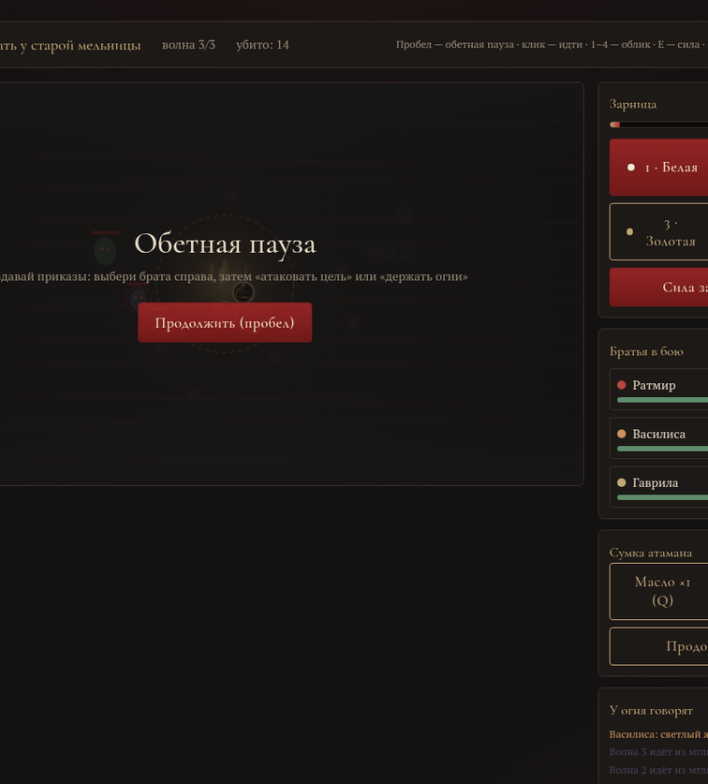
БОЕВАЯ СИСТЕМА
Реальное время под обетной паузой
Пробел останавливает время в любой момент: атаман раздаёт приказы братьям, выбирает облик зарницы и возобновляет бой. Рефлекс решает меньше, чем полчаса подготовки, — тактика „взял и пошёл“ наказывается естественно.
1 · Белая
— пять усиленных ударов подряд
2 · Синяя
— поле замедления вокруг точки броска
3 · Золотая
— щит и лечение всей ватаги
4 · Красная
— детонация накопленной Мглы по всей гати
Жар и перегрев: каждый облик греет силу — при перегреве удары обжигают своих. Обетный огонь держит строй: навьи обходят пламя по дуге.
Прототип: обетная пауза, приказы братьям и четыре облика зарницы

Slide 8
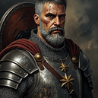




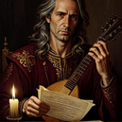
ВАТАГА
Шесть, которые могут предать
Ратмир
Василиса
Гаврила
СТРАЖ · ЛИНИЯ ОБОРОНЫ
ВЕЩУНЬЯ · ЖАР-ПОДДЕРЖКА
СТРЕЛОК · ЛОГИСТИКА
«Уводит братьев, если ватагу жертвуют ради выгоды»
«Уходит к вещим кругам при разгроме хранилища»
«Продаёт планы атамана за золото»
Ходата
Одинец
Милута
ДОГОВОРНИЦА · КОНТРОЛЬ
ЛУЧНИК · РАЗВЕДКА
ПЕВЧИЙ · ЛЕТОПИСЕЦ
«Переходит к навьим дворам при резне навьев»
«Спроектированная ересь: отдельная ветка сюжета»
«Клеветная летопись против атамана»
Память каждого — теги четырёх видов: честь · кровь · злато · вера. Теги двигают спутника по лестнице разрыва — от сомнения до „ночи ножей“.

Slide 9


КООПЕРАТИВ
Вылазки 2–4, которые остаются в летописи
Гибрид без компромисса: сингл-кампания держит нарратив, кооп-вылазки собираются из дневных контрактов и проходят в ночном слое. Кросс-плей всех платформ с первого дня. Вылазка сохраняется „чертой“ в летописи обоих игроков — кооп не выбрасывает историю, а дописывает её.
×8
во столько раз типичная кооп-игра продаёт лучше не-кооп на Steam: около 40 тыс. копий против 5 тыс. (VGI · Sensor Tower)
Цель запуска: не менее 18% игроков проводят хотя бы одну вылазку.

Slide 10
РАЗДЕЛ 02 / 03
02
РЫНОК
Аудитория, конкуренты и модель продаж
ЗАРНИЦА · питч для издателя

Slide 11
АУДИТОРИЯ И СПРОС
Подтверждённый рынок, свободная ниша
Ядро — игроки 20–40 лет, выросшие на Witcher 3 и Baldur’s Gate 3: сюжет, выборы, длинные кампании. Вторичный сегмент — стримеры: у каждой ватаги своё предательство, и каждая „ночь ножей“ — готовый эфир.
50+ млн
20+ млн
30 млн
100 тыс.
Ведьмак 3: эталон сюжетной RPG
Baldur’s Gate 3 к декабрю 2025 (Bloomberg)
It Takes Two: кооп-феномен; у Hazelight всего 50+ млн (A Way Out 13 млн, Split Fiction 7 млн)
за 3 недели — Black Book: спрос на славянский сеттинг (Morteshka, 2021)
Ниша „взрослого тёмного фэнтези с компаньонами“ свободна с уходом Dragon Age в мультиплеерные эксперименты.

Slide 12
КОНКУРЕНТНОЕ ПОЗИЦИОНИРОВАНИЕ
Берём сочетание, нишу — себе
Игра | Сильная сторона | Чего не хватает | Наш ответ
Ведьмак 3 | Плотность квестов, взрослые моральные дилеммы | Спутники — декорации, предательство по сценарию | Спутники — ядро симуляции
Baldur’s Gate 3 | Свобода решений, репутация | Мир не живёт вне партии; нет автономных целей | Цели компаньонов исполняются вне кадра
Dragon Age | Ансамбль персонажей, банter | Одно число одобрения; разрывы косметические | Пять необратимых ступеней разрыва
Kingdom Come 2 | Симуляция подготовки и быта | Нет party-механик и сюжетной ватаги | Подготовка + ансамбль в одном цикле
Масштаб мира — у CD Projekt RED. Плотность симуляции — у Larian. Ансамблевая драма — у BioWare. Память и предательство товарищей — только у нас.

Slide 13
МОДЕЛЬ ПРОДАЖ
Премиум с длинным жизненным циклом
$69,99
PC · консоли · облако
Кросс-плей
цена базовой игры
платформы релиза
единый пул с первого дня
ЖИЗНЕННЫЙ ЦИКЛ
МЕСЯЦ 4
МЕСЯЦ 10
МЕСЯЦ 20
„Зимние обеты“
DLC „Дети Зари“
DLC „Стоячее дно“
бесплатная патч-кампания
продолжение арки ватаги
подводный слой Стоячего моря
9 млн копий
20 млн
5,2 млн
план первого года
план жизненного цикла
точка окупаемости (чистая цена $42)
Завершаемость ≥ 38% · Сессии 75+ минут · Увидевших ступень IV разрыва ≥ 55% · Кооп-игроки ≥ 18% · Пресса 85+

Slide 14
РАЗДЕЛ 03 / 03
03
СДЕЛКА
Прототип, план производства, бюджет и условия
ЗАРНИЦА · ПИТЧ ДЛЯ ИЗДАТЕЛЯ

Slide 15
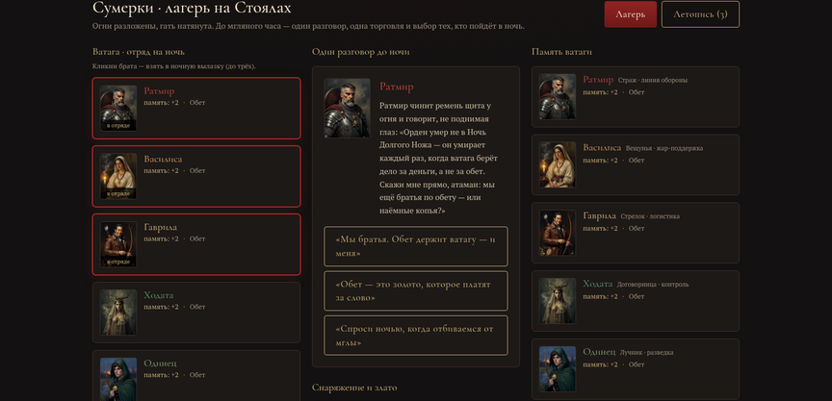
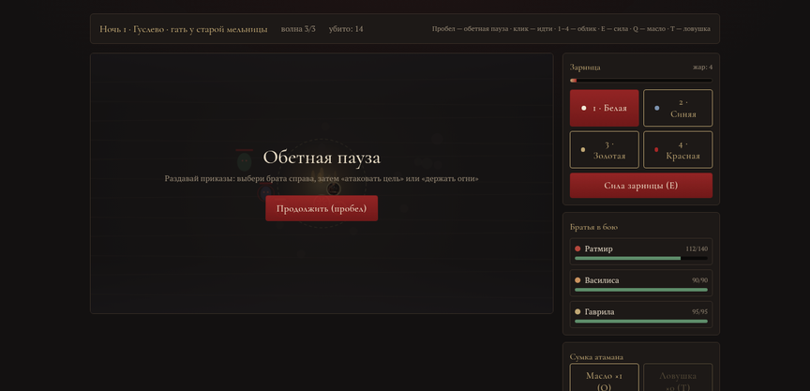
ГОТОВНОСТЬ
Вертикальный срез уже играбелен
„ЗАРНИЦА · Три ночи“ — работающий прототип ядра: три дня и три ночи, все четыре системы в одном билде. Реальное время с обетной паузой и четырьмя обликами зарницы; лестница разрыва спутников от сомнения до „ночи ножей“; право слова после боя; фракции, золото и Мгла как мировые ресурсы.
✦
Полный золотой путь проверен: титул → контракты → три ночи → финал
Лагерь: память ватаги, разговор и состав вылазки
✦
Три финала на трёх линиях поведения атамана
✦
Шесть спутников с памятью, тегами и правом слова
Ссылка на билд и полный GDD (30 страниц) — по запросу.
Ночь: обетная пауза, приказы и четыре облика зарницы

Slide 16
ПРОИЗВОДСТВЕННЫЙ ПЛАН
Пять лет, пять фаз — $210 млн
2027
2028
2029
2030
2031
ПРЕ-ПРОДАКШН
ПРОИЗВОДСТВО I
ПРОИЗВОДСТВО II
АЛЬФА И БЕТА
РЕЛИЗ
вертикальный срез: Полесье, бой, память ватаги
два региона, полный бестиарий, движок предательства v1
все пять регионов, озвученный сюжетный скелет, кооп-альфа
контент-лок, баланс, кооп-бета, локализации
оптимизация, сертификация, маркетинговая кампания
90–120 чел.
240–300 чел.
360–420 чел.
420–450 чел.
400 → 150 чел.
БЮДЖЕТ: $210 МЛН
Контент
$97M (46%)
Маркетинг
$44M (21%)
Движок и кооп-технологии
$25M (12%)
Поддержка и первое DLC
$19M (9%)
Аудио и 6 языков озвучки
$17M (8%)
Резерв
$8M (4%)
Отдельная команда из 14 человек с первого дня строит движок предательства — самую рискованную и самую ценную систему проекта.

Slide 17
ASK
Что мы просим
Финансирование полного производства — $210 млн поэтапно по фазам 2027–2031. Издатель ведёт маркетинг, дистрибуцию и сертификацию; студия держит нарратив и движок предательства.
Студия „Ватага Геймс“
Следующие шаги
220
штатных специалистов
к середине производства
1 ·
Демо прототипа и разбор GDD — 60 минут
28
46
60
70
16
2 ·
Доступ к полной финмодели и матрице предательств
нарратив
дизайн
программирование
арт
QA и локализация
3 ·
Term sheet до конца Q1 2027 — пре-продакшн стартует летом
Аутсорс — до 230 мест в пик.
Ватага Геймс · hello@vataga.games · питч 2026

